Slide 1
第 14 堂：Debug 大作戰
Lesson 14: Debugging Challenge
紙上程式找錯＋改良迷宮指令｜單元三：編程思維（不插電）
Find the Bugs + Improve the Maze | Unit 3 (Unplugged)

Slide 2
物資表 Materials List
「紙上程式找錯」工作紙 "Find the bugs on paper" worksheet × 每人 1 張 1 per student
「改良我的迷宮指令」工作紙 "Improve my maze instructions" worksheet × 每人 1 張 1 per student
第 11 堂迷宮指令（學生自備） Lesson 11 maze instructions (students' own) × 每人 1 份 1 per student
原子筆／紅筆（圈出錯處用） Ballpoint / red pens (for circling bugs) × 每人 1 支 1 per student

Slide 3

圖：除錯就是找出並修正程式／指令中的 bug（錯誤）

Slide 4
本課目標
Learning objectives
• 說出除錯三步法：重現、追蹤、逐段測試
State the 3 debugging steps
• 在紙上程式找出≥2 個預設錯誤並說明成因
Find ≥2 planted bugs and explain causes
• 改良第 11 堂迷宮指令：指出改了什麼、為什麼
Improve Lesson 11 instructions with reasons

Slide 5
什麼是 bug？
What is a bug?
• bug＝指令／程式中的錯誤
A bug = an error in instructions / code
• debug＝找出並修正錯誤
Debugging = finding and fixing it
• 出錯是正常的！重點是有系統地找原因
Mistakes are normal! Find causes systematically
• 胡亂重寫整段，通常更慢
Blind rewriting is usually slower

Slide 6
除錯三步法
The three debugging steps
• 1. 重現問題 Reproduce：把出錯再做一次，確認哪一步出錯
Make it happen again; confirm which step fails
• 2. 追蹤執行 Trace：扮成電腦，逐行走，記下每步狀態
Act as the computer; follow line by line
• 3. 逐段測試 Test in sections：分段檢查，縮小範圍
Check section by section; narrow it down

Slide 7
常見錯誤類型
Common bug types
• 次序錯誤：先後調亂（如先行後轉）
Wrong order
• 遺漏步驟：少寫關鍵一步
Missing step
• 含糊用詞：「行前少少」— 多遠？
Vague wording: “move a little” — how far?
• 多餘步驟：不用轉彎卻寫了轉彎
Redundant step

Slide 8
追蹤執行示範
Tracing demo
• 指令第 4 步「向右轉」→ 機械人面向左
Step 4 “turn right” → faces left
• 第 5 步向前行 → 撞牆！(2,0) 是牆
Step 5 → CRASH! (2,0) is a wall
• 錯處：第 4 步應為「向左轉」
Bug: step 4 should be “turn left”
• 修正後重新追蹤，確認全程無誤
Fix it, then re-trace to confirm

Slide 9
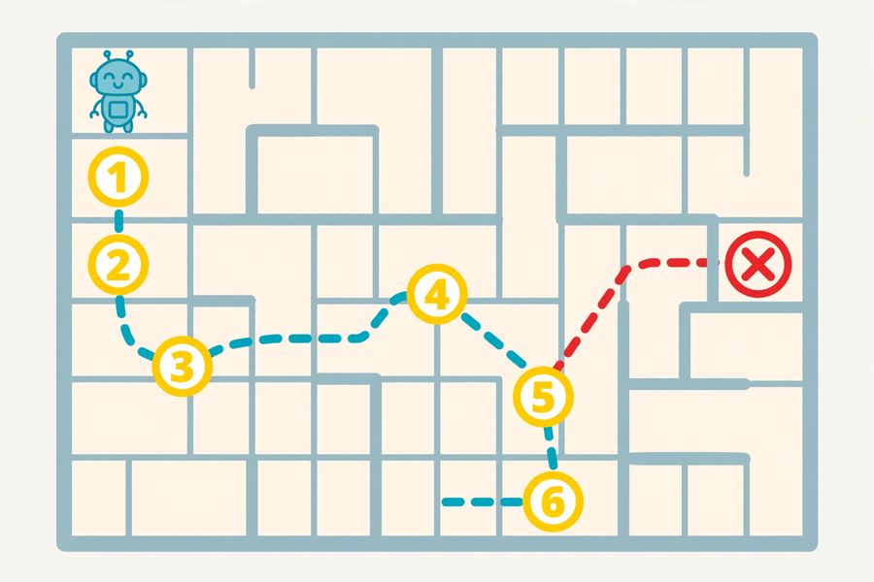
紙上程式找錯
Find the bugs on paper
• （甲）7 步指令：找 2 個錯
(A) 7 steps: find 2 bugs
• （乙）5 步指令：找 2 個錯
(B) 5 steps: find 2 bugs
• （丙）3 步指令：找 1 個錯
(C) 3 steps: find 1 bug
• 方法：先重現，再逐行追蹤 — 不要靠估！
Reproduce first, then trace — no guessing!

Slide 10
改良我的迷宮指令
Improve my maze instructions
• 取出第 11 堂的迷宮指令
Take out your Lesson 11 instructions
• 用三步法重審一次
Review with the 3 steps
• 最少兩處具體改良
At least 2 concrete improvements
• 填寫對照表：原版／問題／改良／原因
Fill in: original / problem / fix / why

Slide 11
長者版指令
Elderly-friendly version
• 字體較大、用詞淺白、每步一個動作
Larger writing, plain words, one action per step
• 想想：讀者是長輩，他需要什麼？
Think: the reader is elderly — what do they need?
• 帶回家請家人試讀，記錄意見
Take home; ask family to read and comment

Slide 12
單元總結＋家課
Unit summary + homework
• L11 演算法 → L12 二進制 → L13 效率 → L14 除錯
Algorithms → Binary → Efficiency → Debugging
• 四堂都是不插電：身體力行學編程思維
All unplugged: learn by doing
• 家課：Debug 日記（真實出錯＋三步法，≥100 字）＋家人試讀長者版
Homework: “Debugging diary” (≥100 chars) + family read-through

